Slide 1
분석 과제명 : 중고차 가격 예측
정태민

Slide 2
목차
1. 주제 선정 이유와 목표
2. 데이터 설명
3. EDA
4. 회귀모델 및 분석 방법
5. 최종모델 및 결론

Slide 3
주제 선정 이유와 목표
인도 중고차 시장 추이
프로스트&설리번社, DWA社가 공동 발표한 `인도 중고차 시장 연구' 보고서에 따르면 인도 중고차 시장은 2021-22회계연도에 380만 대에서 2025-26회계연도에는 820만대 규모로 성장할 것으로 전망했다.
온라인 플랫폼이 중고차 검색, 구매, 보험 가입에서 판매까지 이르는 모든 과정을 디지털화 하는데 속도를 내고 있어 중고차 거래 과정을 크게 간소화하였다.
코로나19 전염 위험을 최소화하기 위해 사람들이 대중교통을 기피함에 따라 자가용 판매는 올해 1분기에 전년동기대비 140% 증가하였다.
저자 : 뉴델리 지부
인도의 중고차 시장은 성장하고 있고, 앞으로도 성장할 것이다.

Slide 4
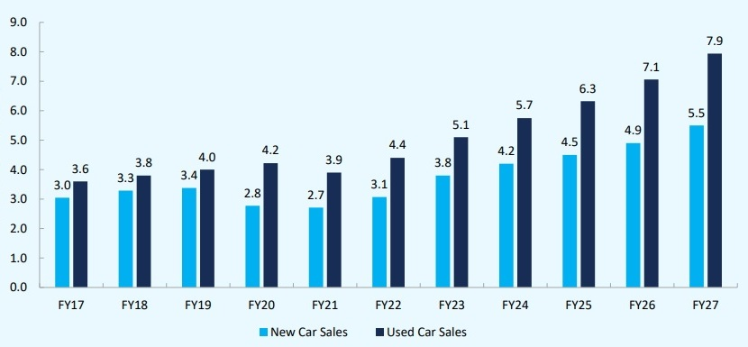
주제 선정 이유와 목표
계속 증가하고 있는 인도의 중고차 시장
(2022년부터 전망치)
여러가지 이유로 인도의 차량 수요가 늘어 신차 시장도 늘어나지만 중고차 시장은 더 커짐을 볼 수 있다.
중고차 시장이 커짐에 따라 중고차 시장을 잘 조성하려면 중고차 가격 평가와 예측이 중요하다.
공정하고 투명한 시장을 위해 중고차 가격을 예측하고 평가하고자 한다.
[자료: India Used Cars Growth Opportunities by EMIS, 2023.8월]
목표 1

Slide 5
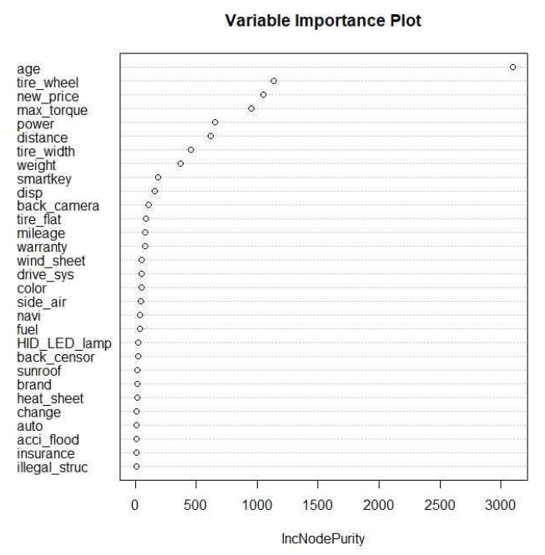
주제 선정 이유와 목표
선행 연구 ‘국산 중고 자동차 가격 예측 및 영향요인 분석(2018)’에서 중고차 가격에 미치는 영향 요인으로
사용기간
타이어 휠 크기
신차가격
을 꼽았다.
한국의 중고 자동차 시장과 인도의 중고 자동차 시장에서 가격에 미치는 영향 요인의 차이점을 조사한다.
목표 2
조수진, ‘국산 중고 자동차 가격 예측 및 영향요인 분석’, 이화여자대학교, (2019), p.11

Slide 6
데이터 설명
인도 중고차 데이터
6019개의 data와 14개의 column으로 이루어진 train set,
1234개의 data와 13개의 column으로 이루어진 test set로 이루어져있는 정형데이터
train set
test set
index | Name | Location | … | New_Price | Price
1 | Maruti Wagon | Mumbai | … | NA | 1.75
2 | Hyundai Creta | Pune | … | NA | 12.50
3 | Honda Jazz V | Chennai | … | 8.16 Lakh | 4.50
… | … | … | … | … | …
6019 | Chevrolet Beat | Hyderabad | … | NA | 2.50
index | Name | Location | … | New_Price
1 | Maruti Alto | Delhi | … | NA
2 | Maruti Alto | Coimbatore | … | NA
3 | Toyota Innova | Mumbai | … | 25.27 Lakh
… | … | … | … | …
1234 | Mercedes-Benz | Kochi | … | NA

Slide 7
데이터 설명
Name
Location
Year
Kilometers_Driven
Fuel_Type
Transmission
Owner_Type
Mileage
Engine
Power
Seats
Price
목표 : 다음의 설명변수로 반응변수(Price)를 예측(Regression)하는 것
Price
* New_Price는 결측치가 85%이상이라서 제거했음.

Slide 8
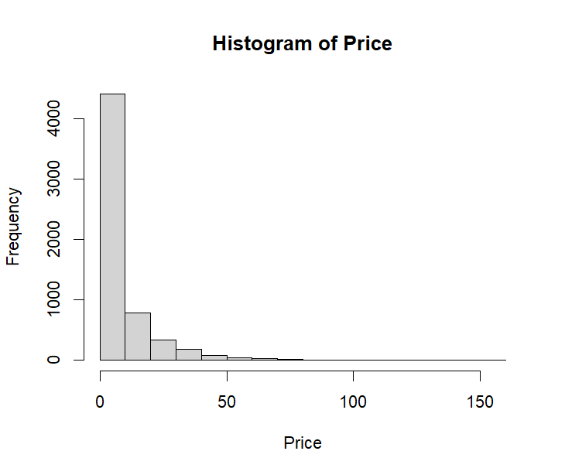
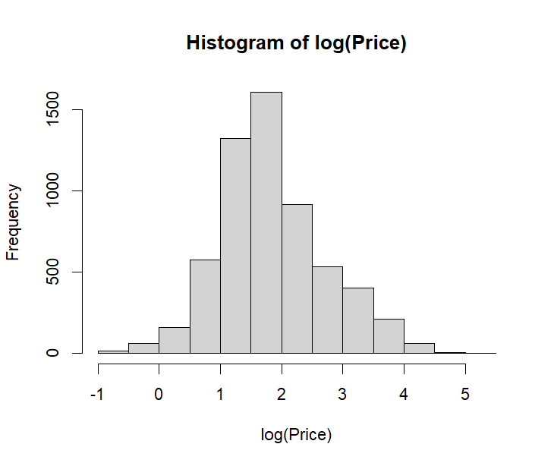
EDA
Right skewed되어 있는 반응변수에 대해서 예측력을 높이고 데이터 탐색을 선형적으로 하기 위해 로그 변환 함.
로그변환

Slide 9
데이터 설명, 목표
변수이름 | 변수설명 | 자료형
Name | 모델명 | 범주형
Location | 판매 위치
Fuel_Type | 연료
Transmission | 변속기
Owner_Type | 소유권 이전
Year | 연식 *** | 수치형
Kilometers_Driven | 주행거리 ***
Mileage | 연비(kmpl) ***
Engine | 배기량(cc) ***
Power | 최대 출력(bhp) ***
Seats | 좌석 수 ***
Price | 중고차 가격(반응변수) | 수치형
*** : p_value<0.001

Slide 10
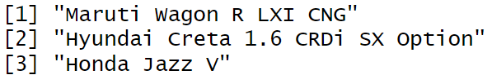
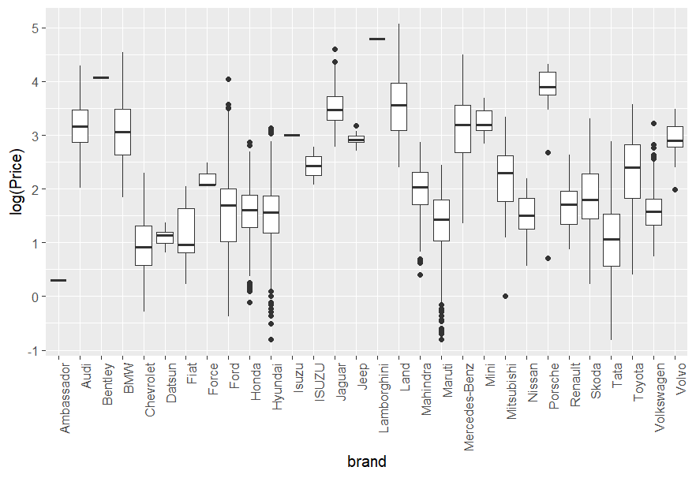
EDA
모델명 변수에 Brand 포함되어 있음.
Brand 변수 생성

Slide 11
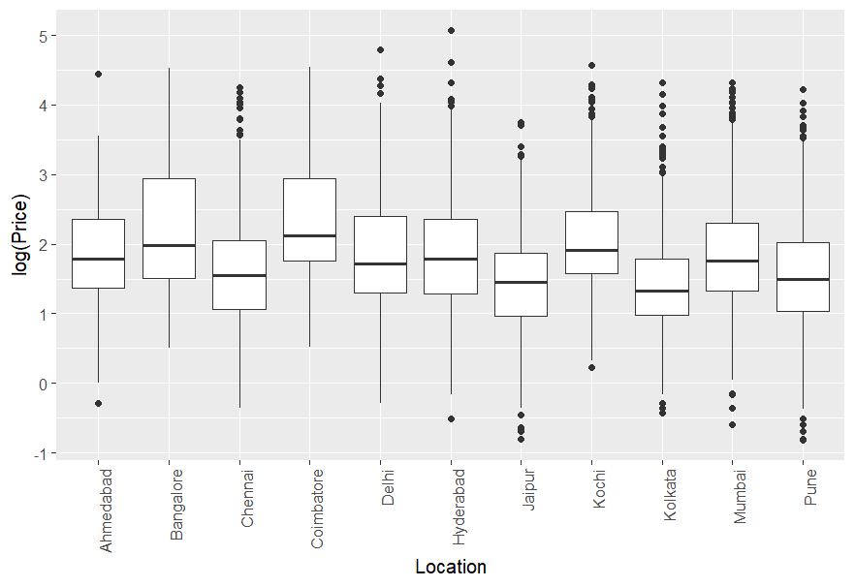
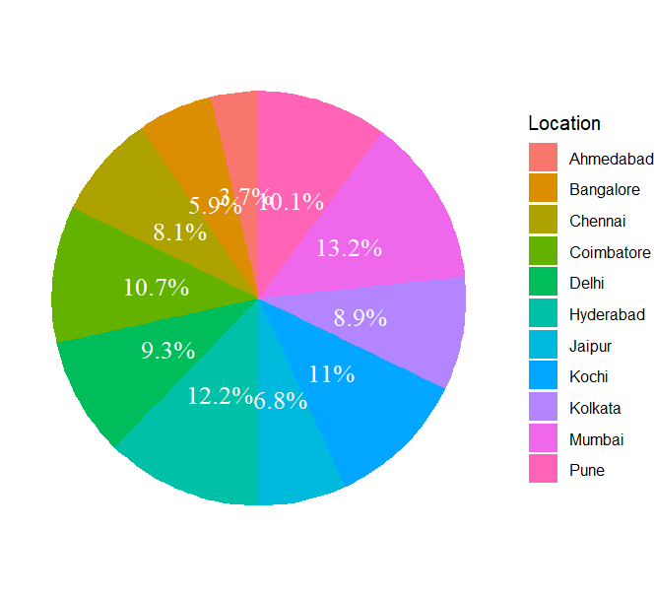
EDA
● 판매 위치는 차량이 판매된 위치로 대도시로 이루어져 있다.

Slide 12
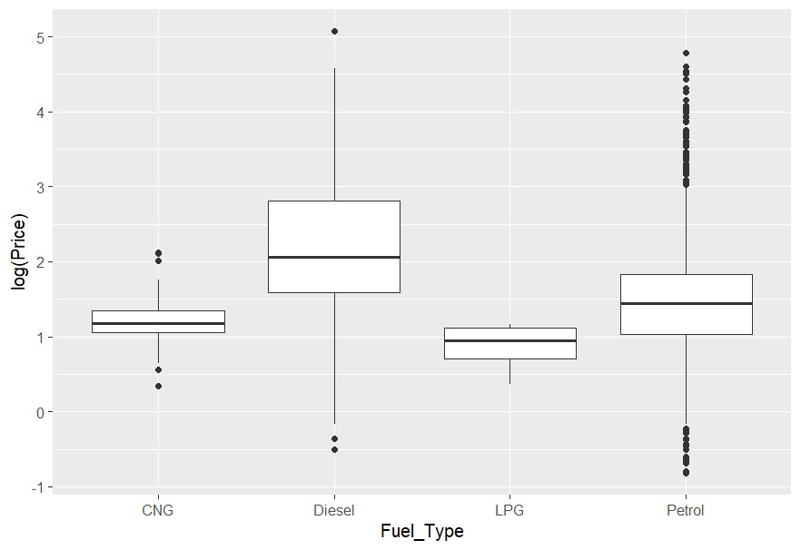
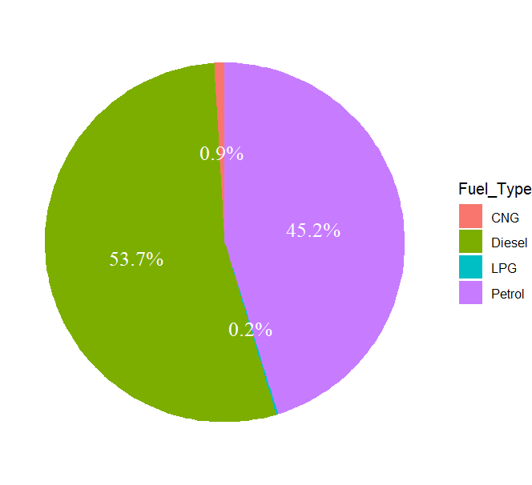
EDA
● 가솔린, 디젤, LPG 순으로 대중적이다.
● 가솔린은 가격이 비싸지만 비교적 진동이 없어 대부분 가솔린 연료를 사용한다.
● 디젤은 가격이 저렴하지만 소음과 진동이 크고 매연을 많이 배출한다.

Slide 13
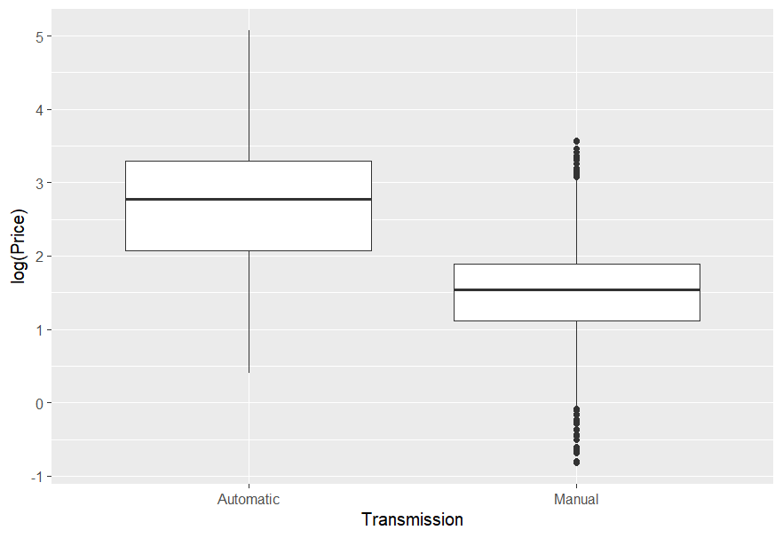
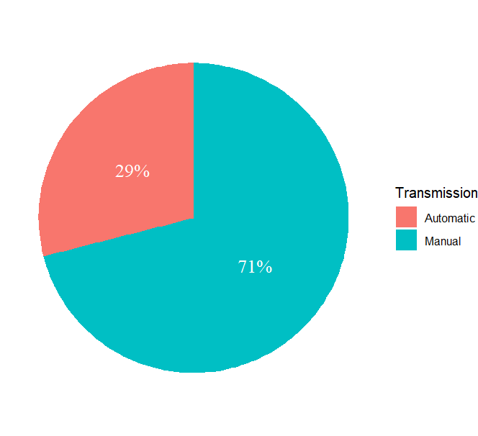
EDA
● 변속기는 속도에 따라 엔진 회전수를 변화시키며 전달해주는 장치이다. ● 수동 변속기는 연비 향상에 유리하다.
● 자동 변속기는 운전 편의성이 뛰어나다.
● 따라서 일반적으로 자동 변속기를 선호하고, 차량의 가격도 높다. 인도도 빠르게 수동 변속기에서 자동 변속기로 바뀌고 있는 추세이다.

Slide 14
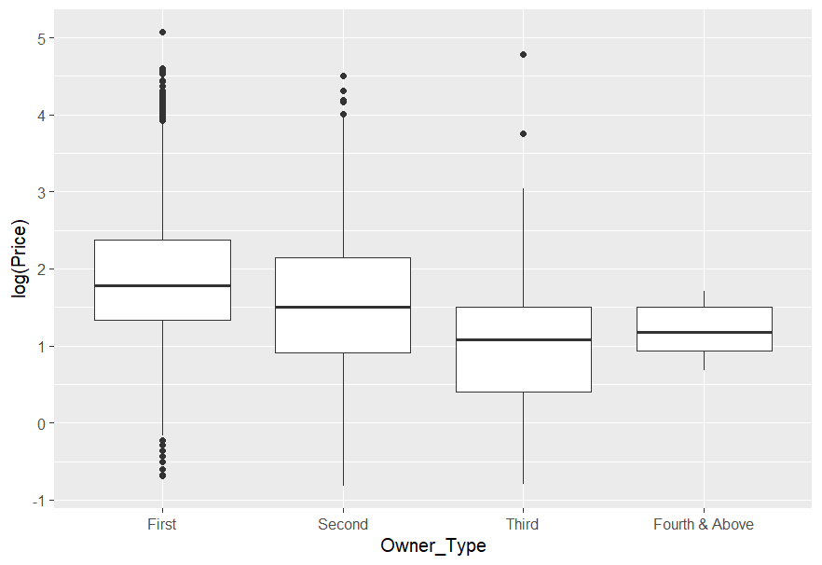
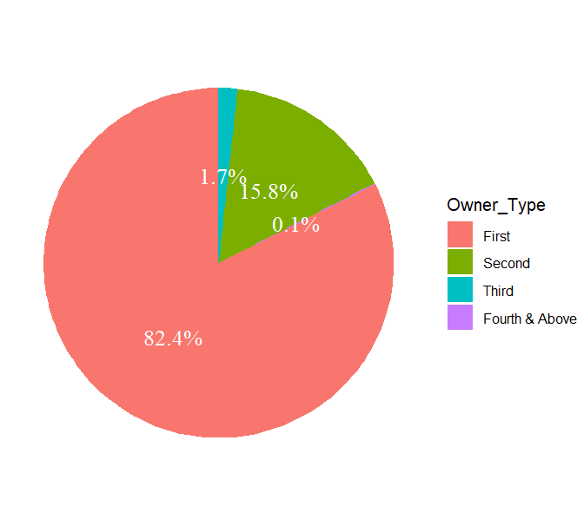
EDA
First -> Second -> Third 로 갈수록 가격이 떨어지는 양상을 보임.
명목형을 순서형으로
소유주가 많았다는 것은 가격을 하락시키는 요인
First = 0
Second = 1
Third = 2
Fourth & Above = 3

Slide 15
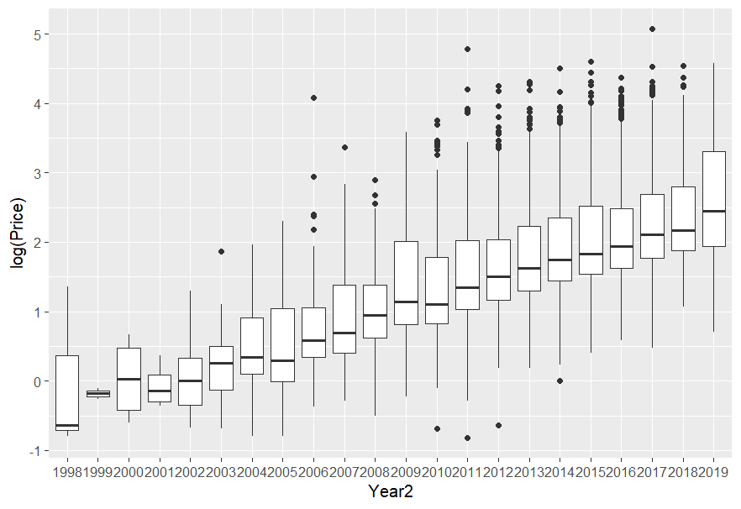
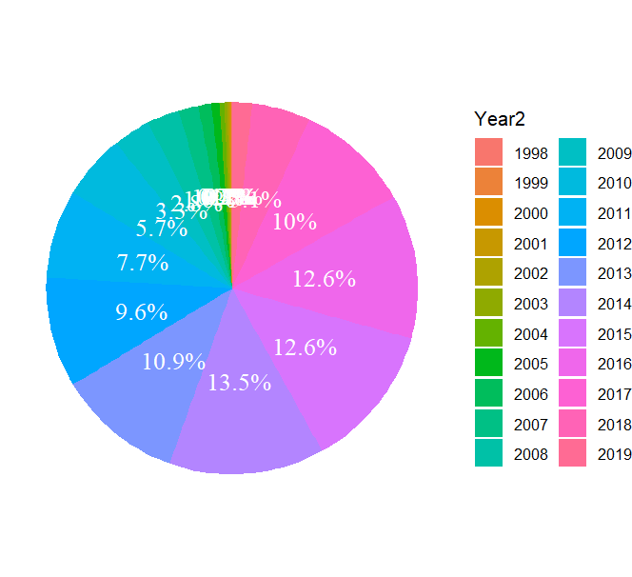
EDA
● 최신의 자동차일수록 성능이 더 뛰어난 경향이 있다.
● 대부분의 사람이 최신 모델을 선호하기 때문에 최신 연식일수록 가격이 높다.

Slide 16
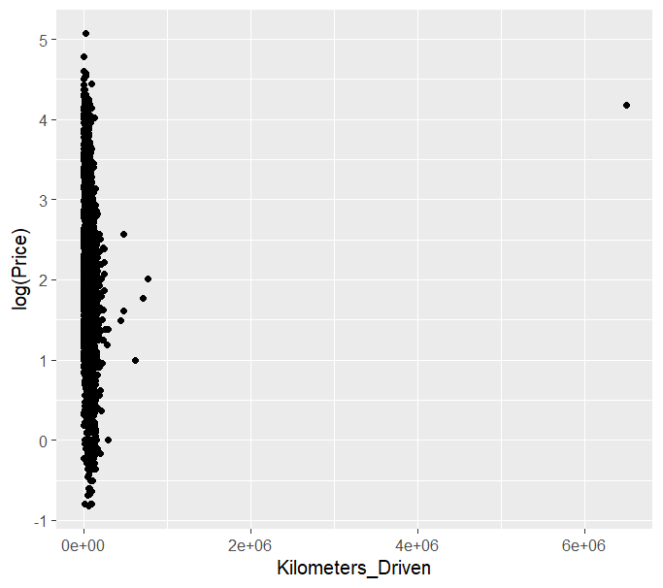
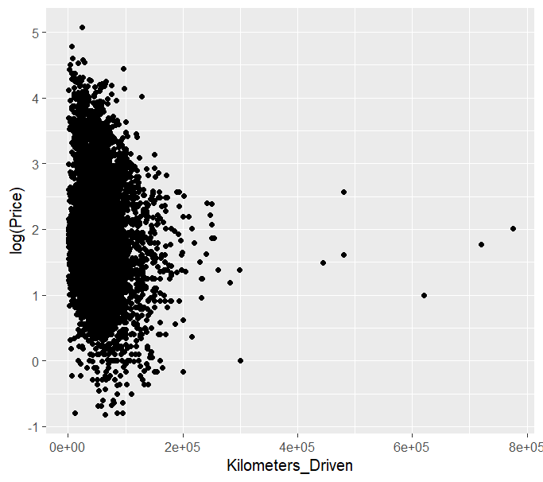
EDA
● 관리를 잘 받은 자동차여도 오래 탄 자동차는 고장 날 확률이 높다.
● 오래 탄 차일수록 가격이 떨어지는 경향이 있다.
600만km이상 탄 자동차를 이상치라 판단하여 제거
(일반적으로 100만km이상 못 탐)
이상치제거

Slide 17
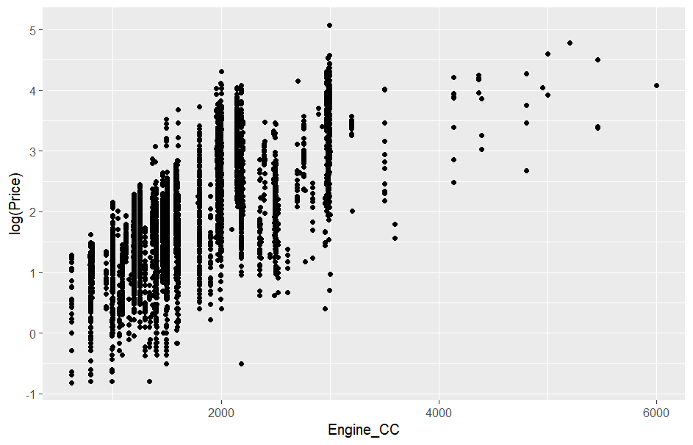
EDA
● 배기량은 자동차 엔진 내부에서 피스톤이 한번 움직일 때 발생하는 가스의 부피이다.
● 배기량이 클수록 차량의 성능이 좋으며 차량의 가격이 높다.

Slide 18
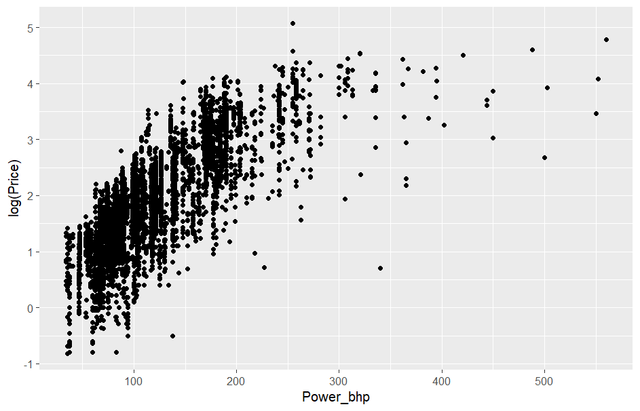
EDA
● 최대출력은 차량이 하는 일을 시간으로 나눈 값이다.
● 최대출력이 높으면 차량의 성능이 좋고 가격도 높다.

Slide 19
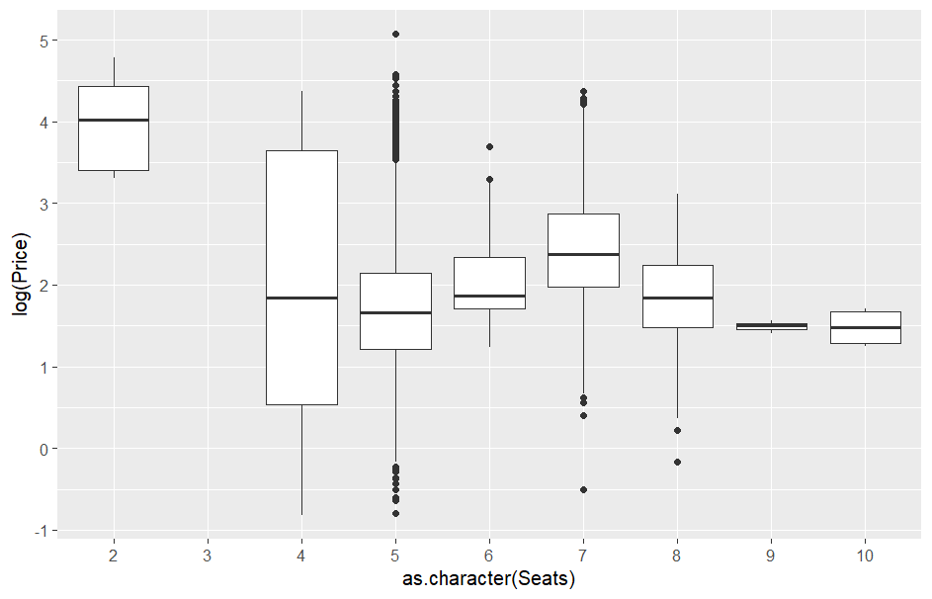
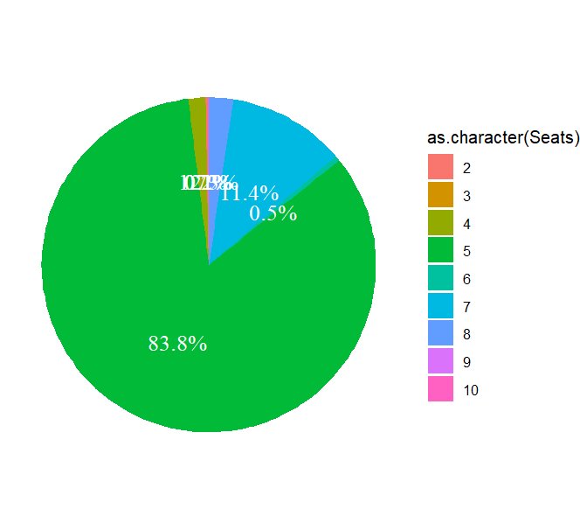
EDA
● 좌석 수는 차량에 탑승할 수 있는 인원수로 4~5명이 가장 많다.

Slide 20
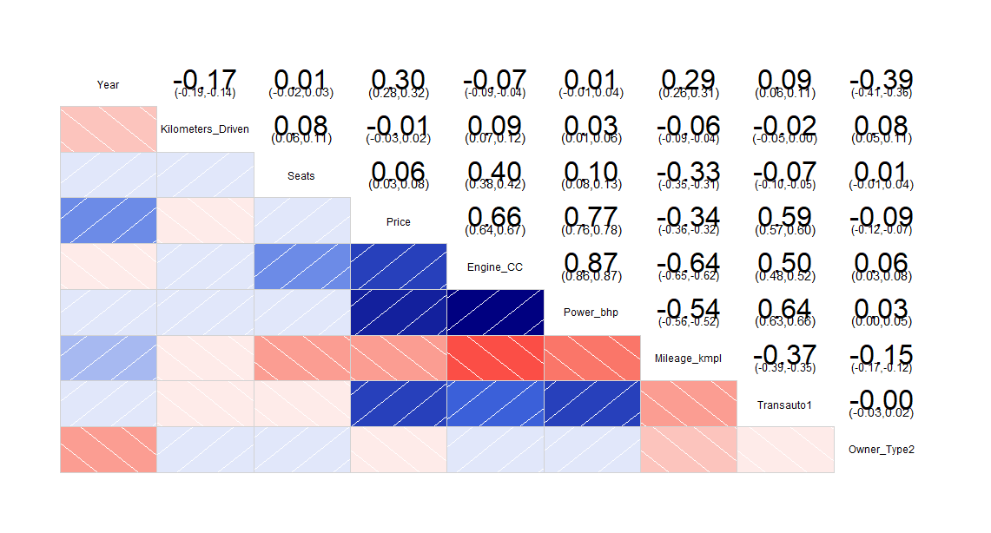
EDA
연속형 변수에 대한 Heatmap
Engine과 Power간에 상관계수는 0.87로 다중공선성이 있다.

Slide 21
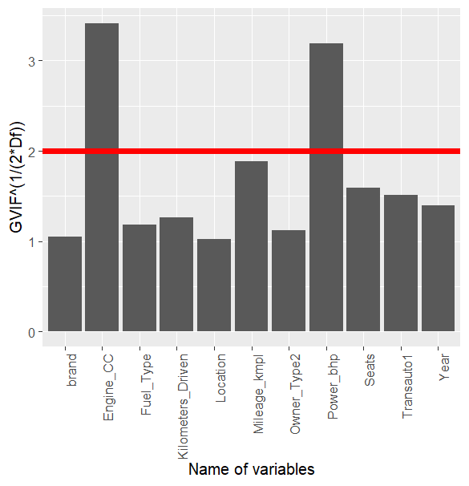
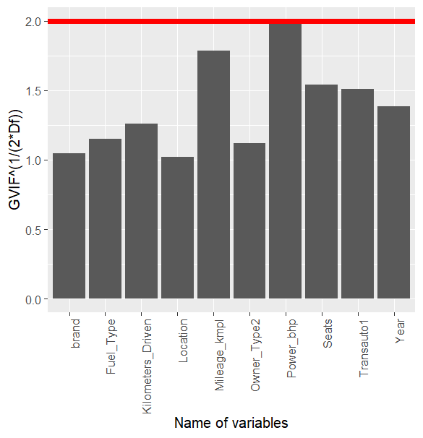
EDA
1. Engine가 VIF가 높다.
2. Power랑 선형관계(자동차에서 배기량은 출력량과 비례적으로 증가함)이다.
-> Engine변수 제거
다중공선성 완화

Slide 22
회귀모델 및 분석 방향
모델 : 1. Xgboost 2. LightGBM 3. Catboost
4. (1,2,3) Ensemble model 5. AutoML(autogluon)
1. Xgboost : 회귀와 분류에 있어 좋은 성능을 보이는 트리기반 앙상블 모델이다. Gradient boosting model에 비해 과적합에 강건하다.
2. LightGBM : Xgboost에서 leaf-wise 분할 방식과 GOSS방식으로 예측 오류 손실 최소화와 계산 속도를 향상시킨 모델이다.
3. Catboost : 순서부스팅을 통해 범주형 변수 처리에 특화된 모델이다.
4. 위 세 모델을 모두 합친 앙상블 모델로 예측값을 평균 내어 혼합했다.
5. 데이터 전처리를 자동으로 해주고 일반적으로 쓰이는 좋은 성능의 회귀 모델들(LightGBM, Random Forest, Catboost, ExtraTreeMSE, NeuralNetFastAI, Xgboost, NeuralNetTorch)을 실행해 좋은 성능을 내는 모델에 가중을 둬서 앙상블한다.

Slide 23
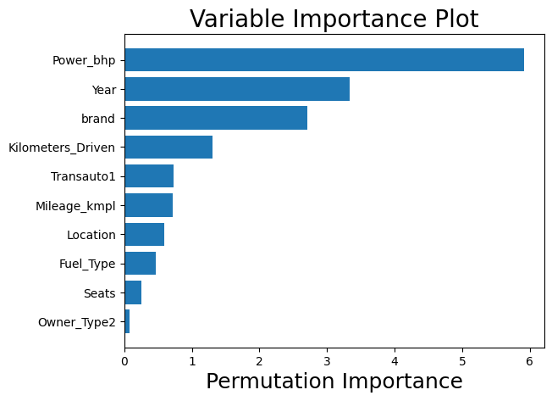
최종모델 및 결론
 | Catboost | LightGBM | Xgboost | Ensemble model | AutoML | Linear model
rMSE | 3.6590 | 3.5609 | 3.6211 | 3.3872 | 3.2841 | 4.4134
80%의 train data와 20%의 test data로 분할하여 진행하였고 평가기준은 rMSE로 하였고, 총 100번 진행하여 rMSE를 평균 내어 평가했다.
AutoML이 rMSE 면에서 가장 좋은 성능을 보였다.
따라서 이 데이터에서 가장 좋은 모델은 AutoML이다.
AutoML에서 Importance가 가장 높은 값
Power(최대 출력)
Year(연식)
Brand(브랜드)
AutoML에서 변수들의 중요도

Slide 24
최종모델 및 결론
목표 2
목표 1
한국 중고차 시장에서 가장 중요한 요소
사용기간
타이어 휠 크기
신차가격
인도 중고차 시장에서 가장 중요한 요소
최대 출력
연식
브랜드
본 연구에서 제안한 최종 모형을 활용하면 향후 판매자와 소비자에게 도움 이 될 것이다. 판매자는 합리적인 가격을 제시할 수 있으며, 소비자는 판매되고 있는 자동차가 허위 매물 판단 자료로 활용될 수 있다.
차이점

Slide 25
감사합니다.

